Slide 1
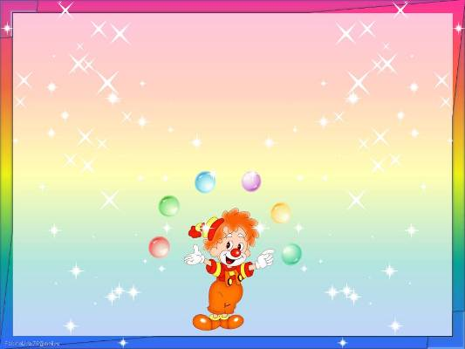
Вот оно какое, наше лето…
Старшая группа
Воспитатели:
Боброва А.А.
Веселова С.В.
20
16

Slide 2
Задачи:
1.Создать позитивное эмоциональное настроение, привлечь к участию в культурно-массовых мероприятиях
2. Укрепление здоровья и физическое развития детей: повышение эффективности закаливающих мероприятий, совершенствование индивидуального дифференцированного подхода в работе по физическому воспитанию.
3. Реализация системы мероприятий по нравственному и экологическому воспитанию, развитию любознательности и познавательной активности, формированию культурно-гигиенических и трудовых навыков.

Slide 3
Праздник Нептуна
Задачи:
Обобщать знания детей о морских обитателях, о свойствах
воды.
Совершенствовать двигательные умения и навыки, работать
в команде, отгадывать загадки
Положительный эмоциональный настрой

Slide 4
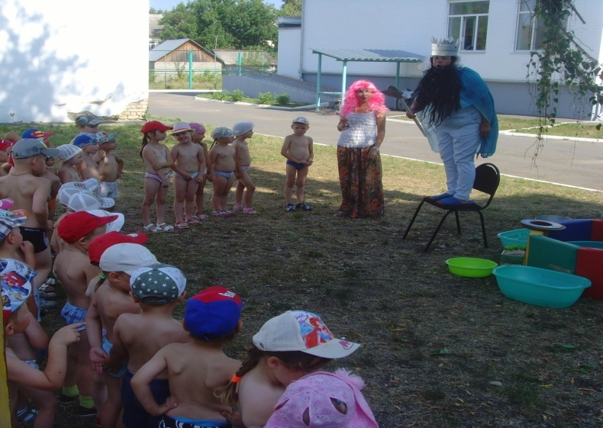
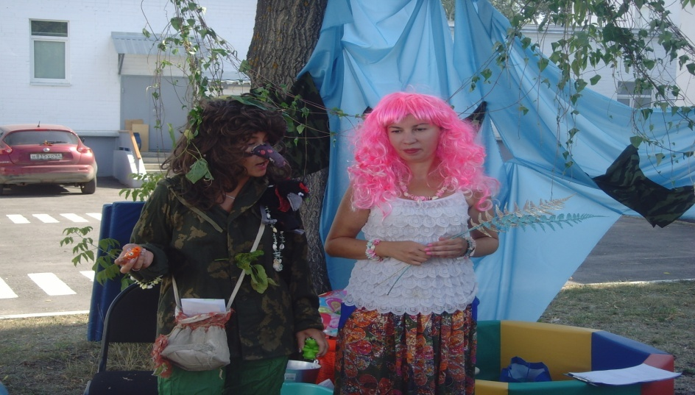
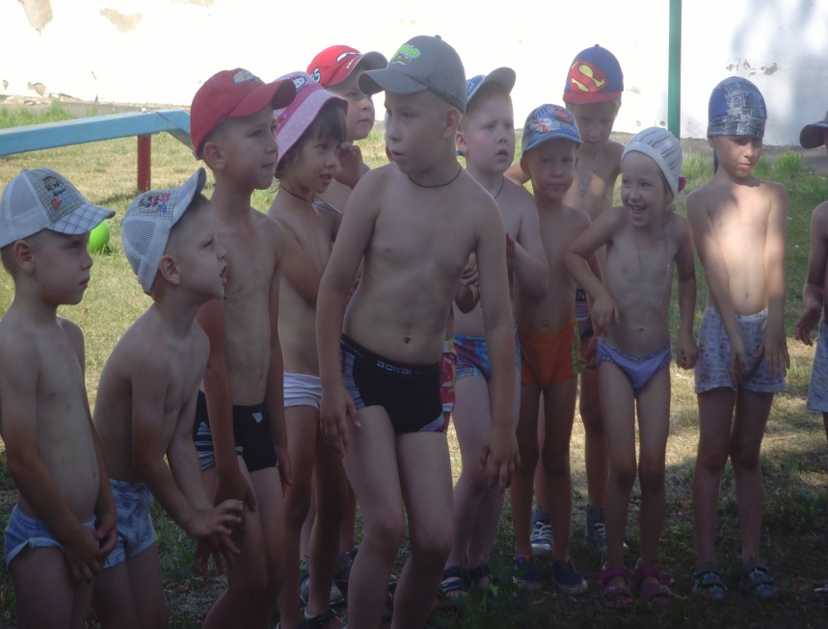
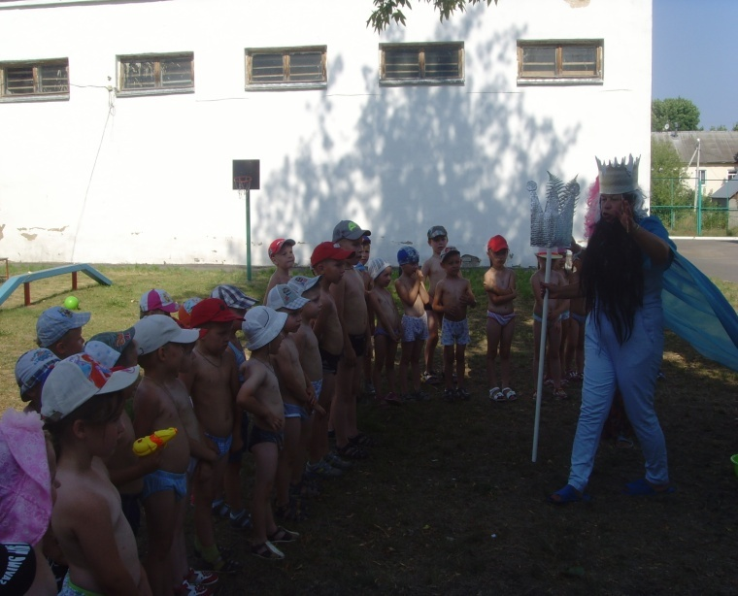

Slide 5
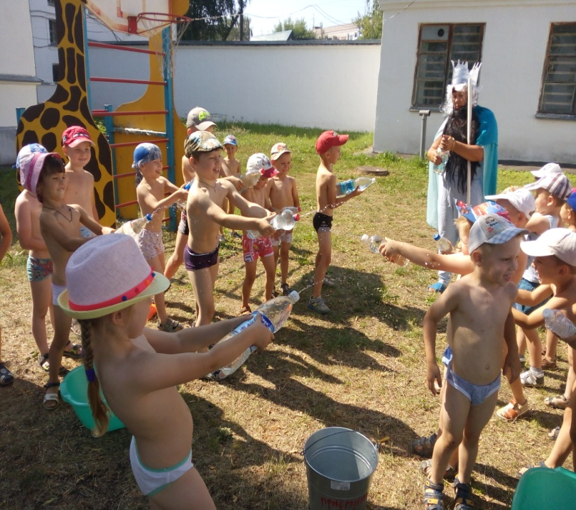

Slide 6
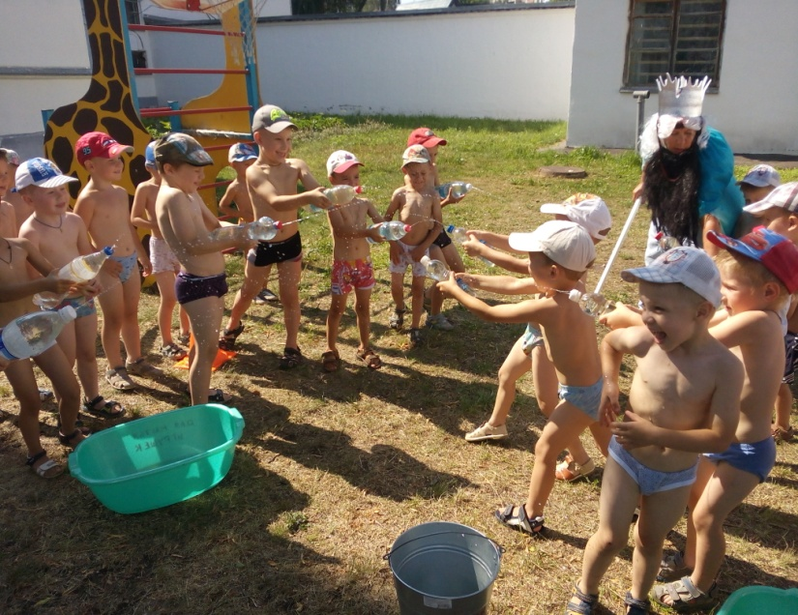
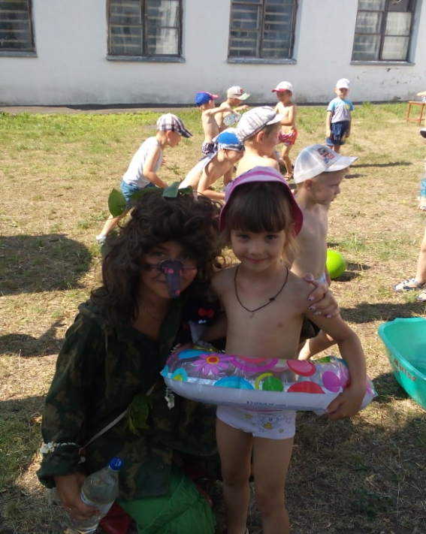
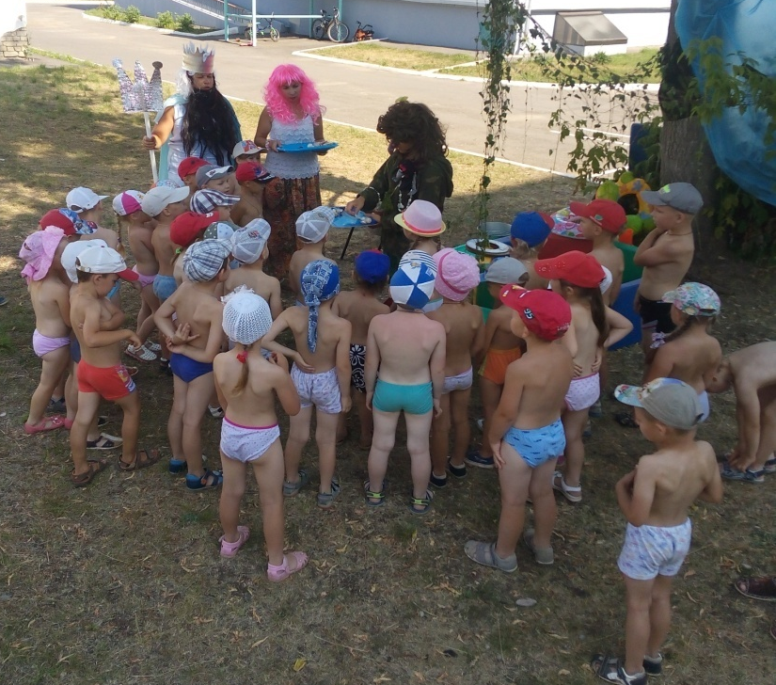

Slide 7
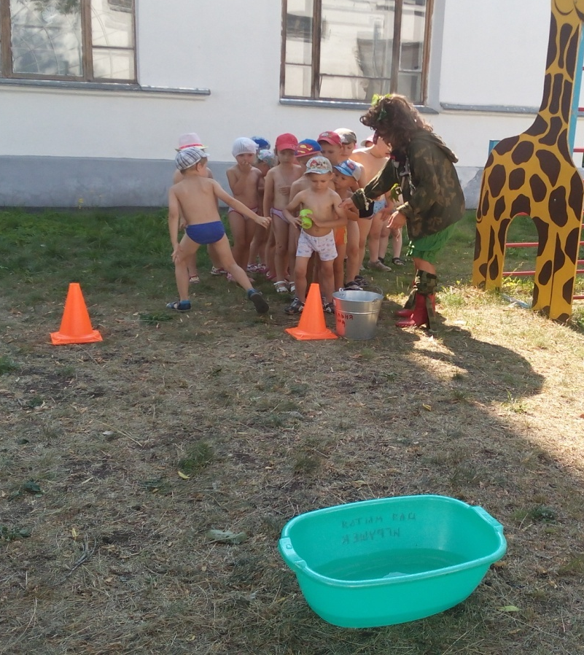
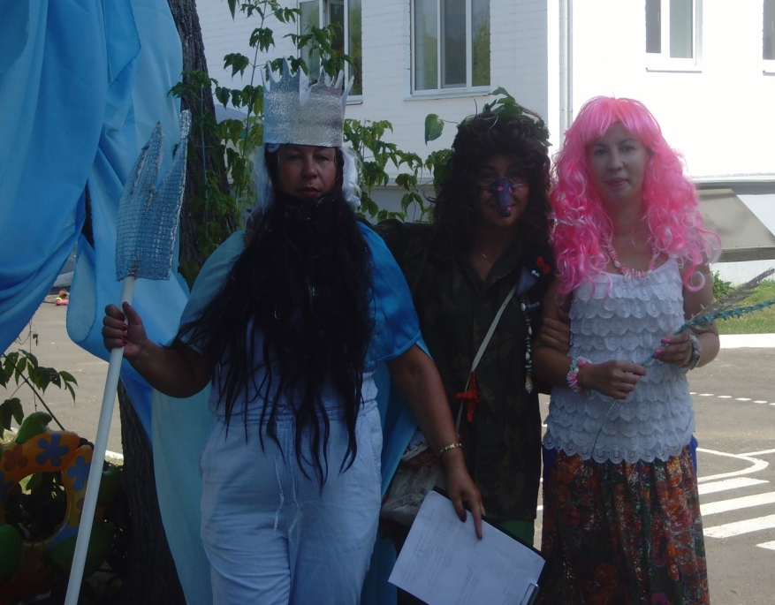

Slide 8
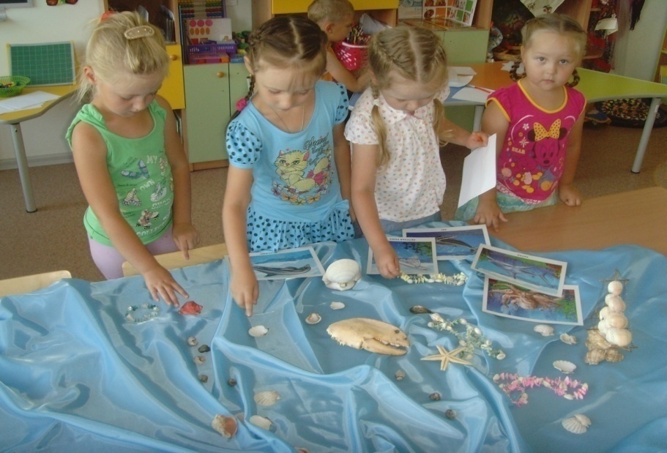
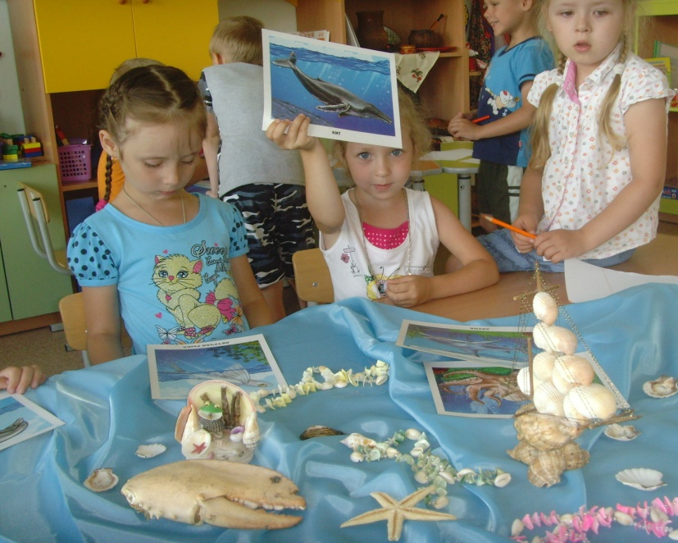
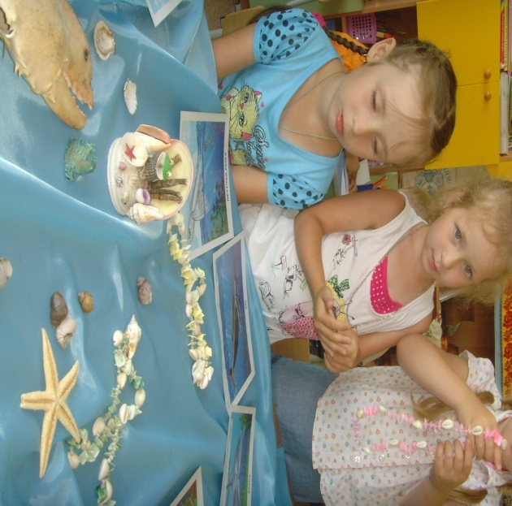
Дно таинственно морское…

Slide 9
Природа полная чудес…
Задачи: Закрепить знания детей о природе, животных,развивать интерес наблюдения за природными явлениями, за погодой, любознательность, воспитывать бережное отношение к природе.

Slide 10
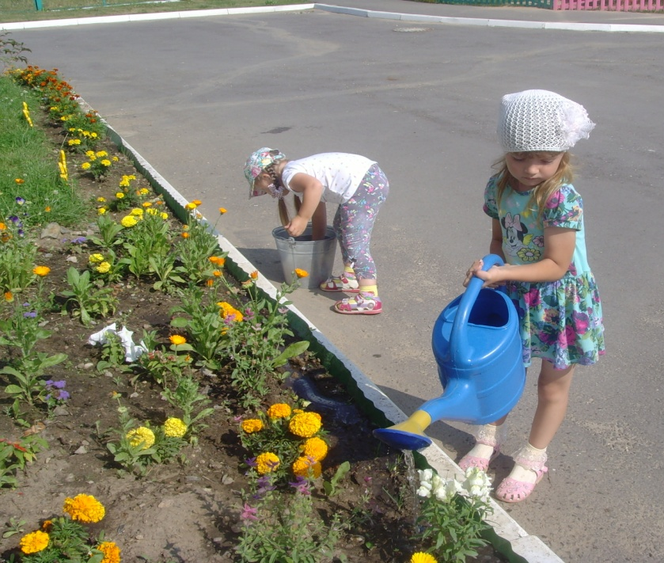
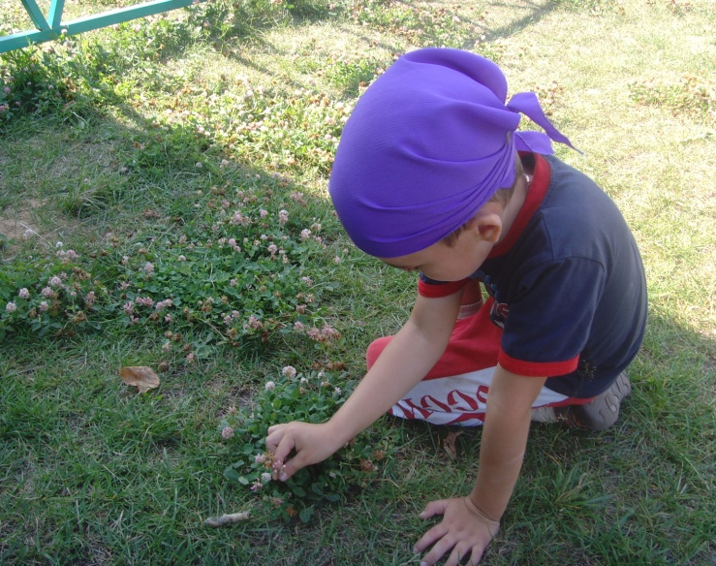
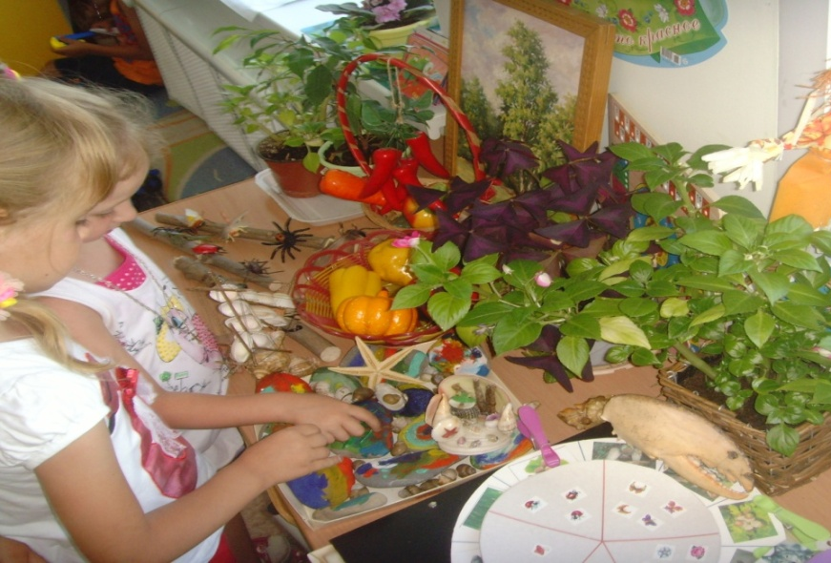

Slide 11
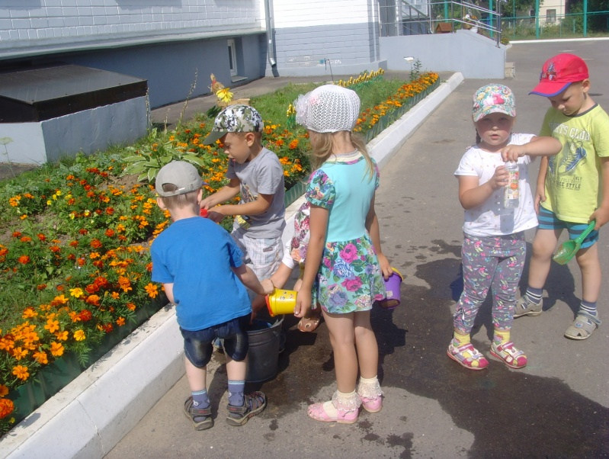
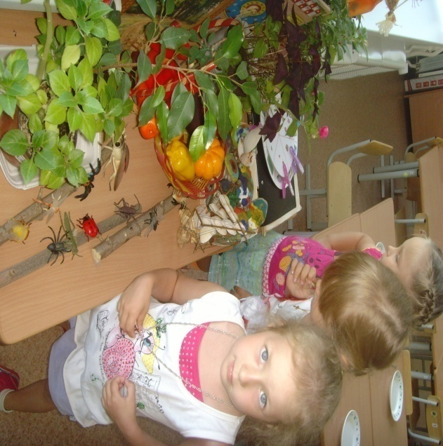
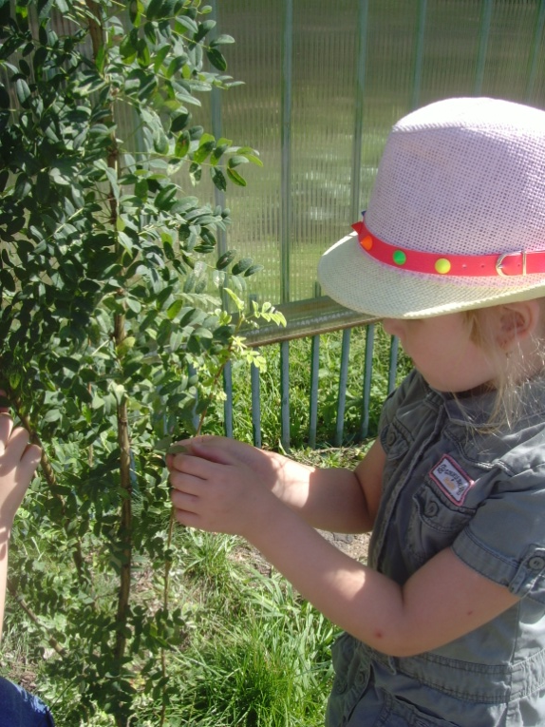

Slide 12
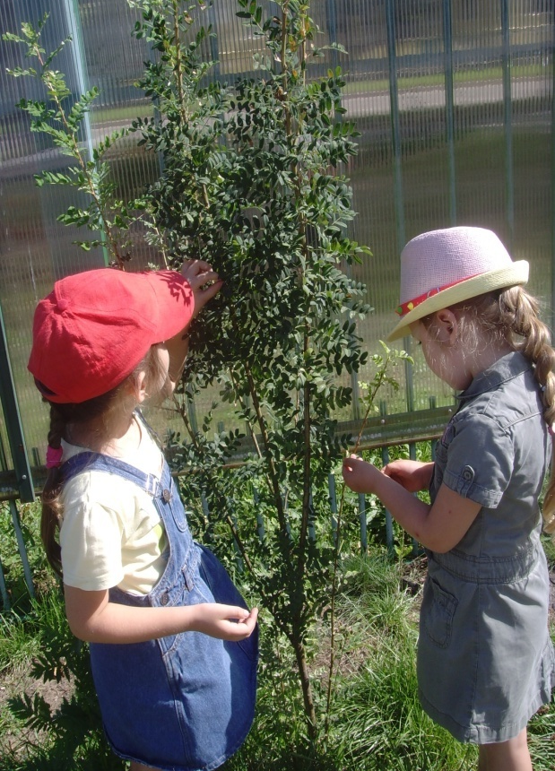
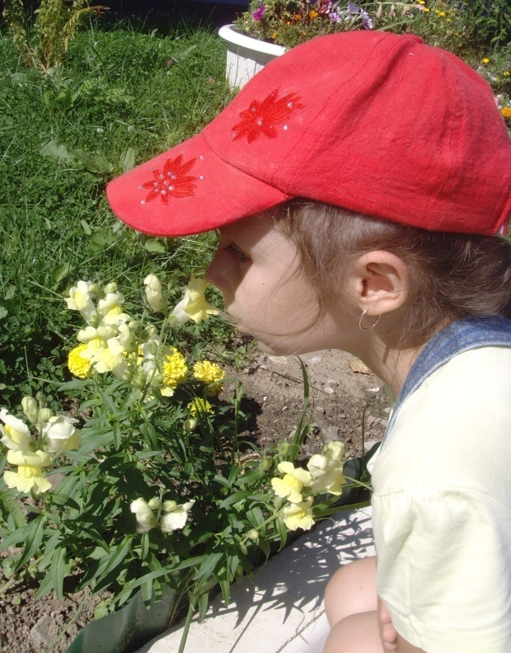
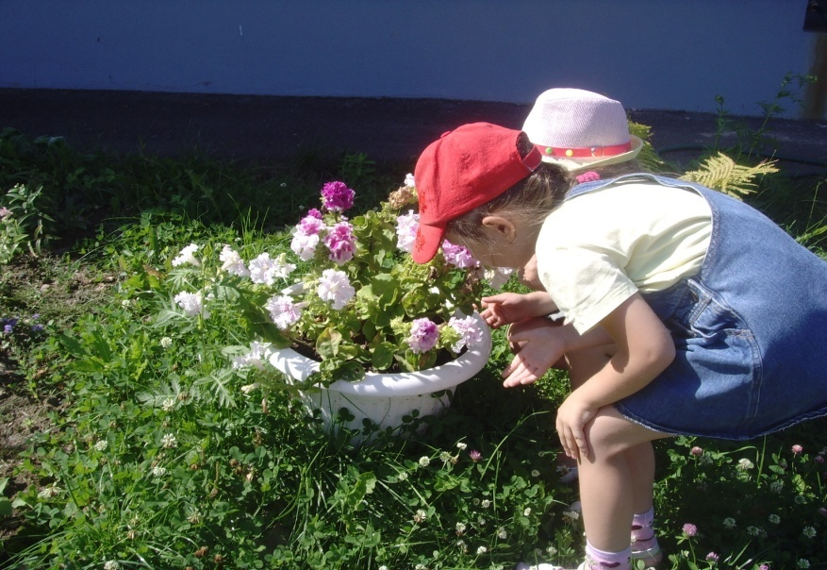

Slide 13
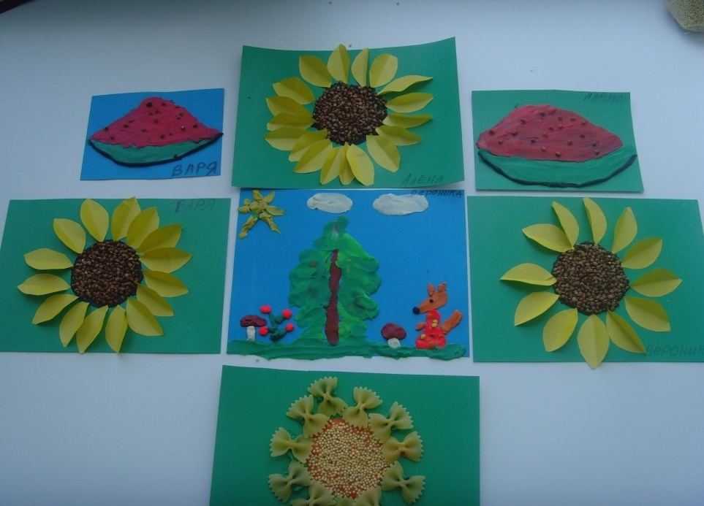
Неделя творчества
Задачи:
развитие детского творчества,
выявить творческие способности детей,
воспитывать интерес к народному творчеству, искусству.
Закреплять навыки работы с пластилином, карандашами, аккуратного обращения с клеем.

Slide 14
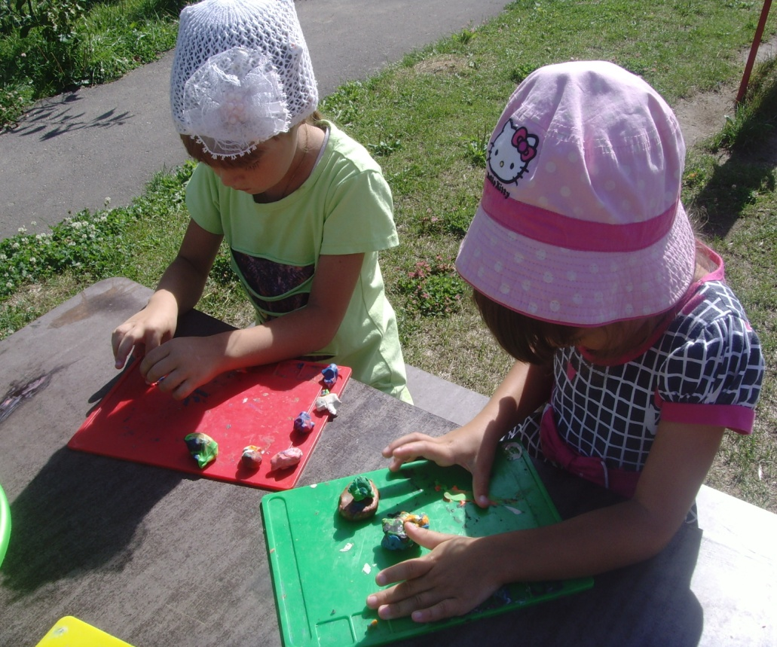
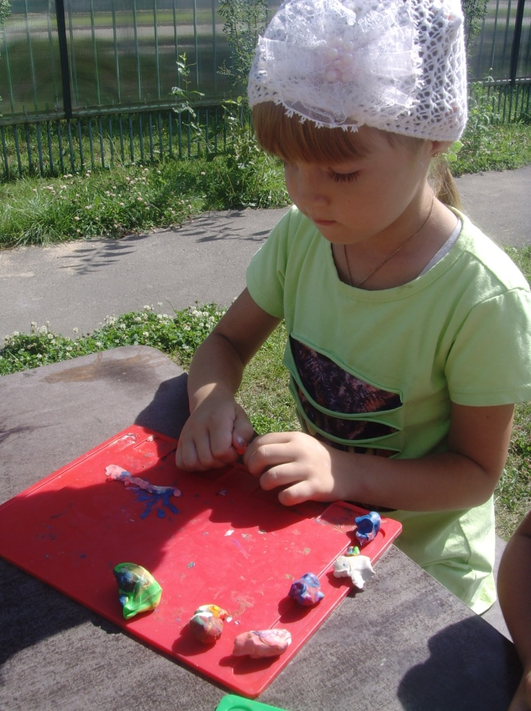
ЛЕПИМ…

Slide 15
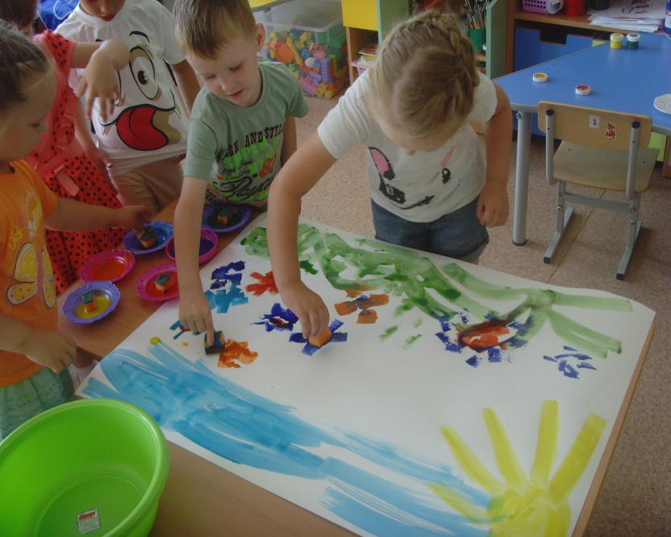
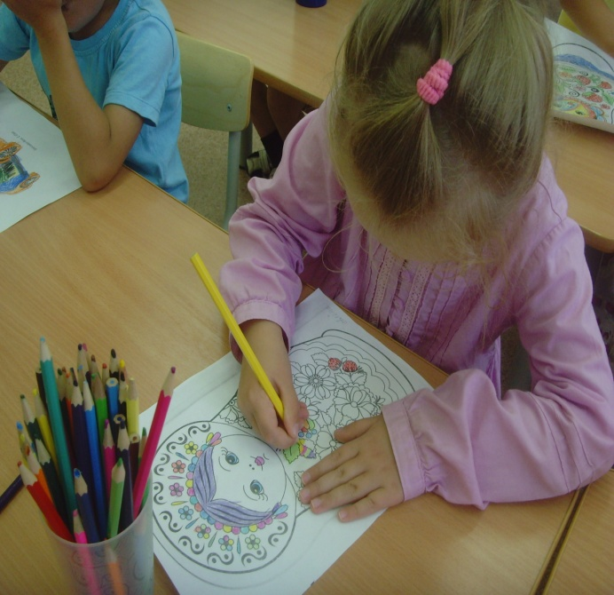
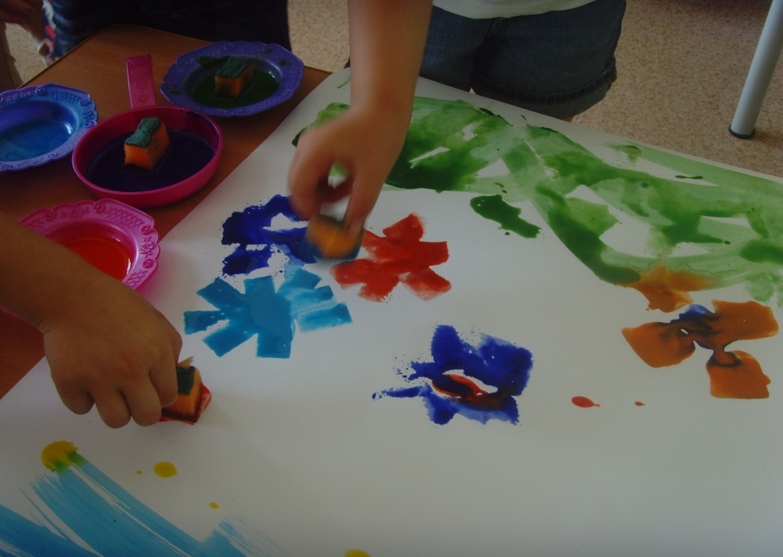
Рисуем…

Slide 16
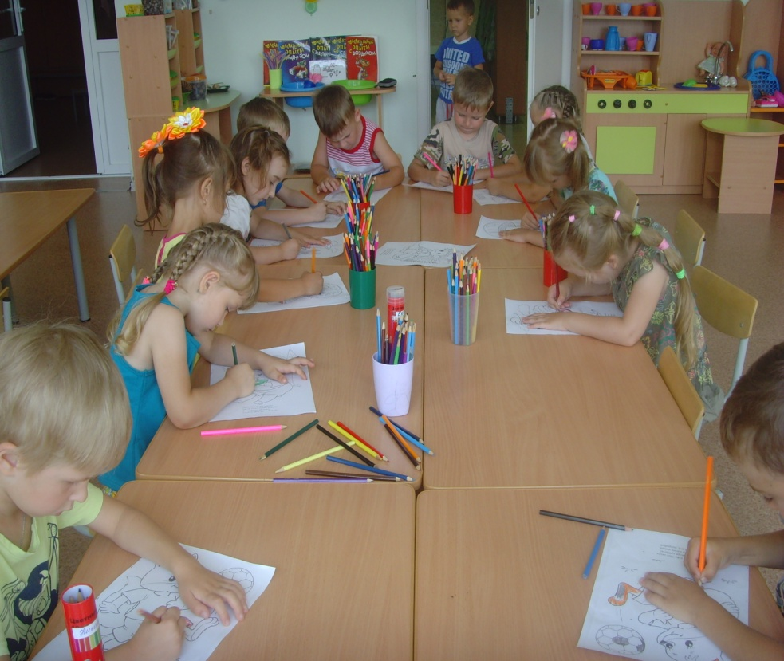
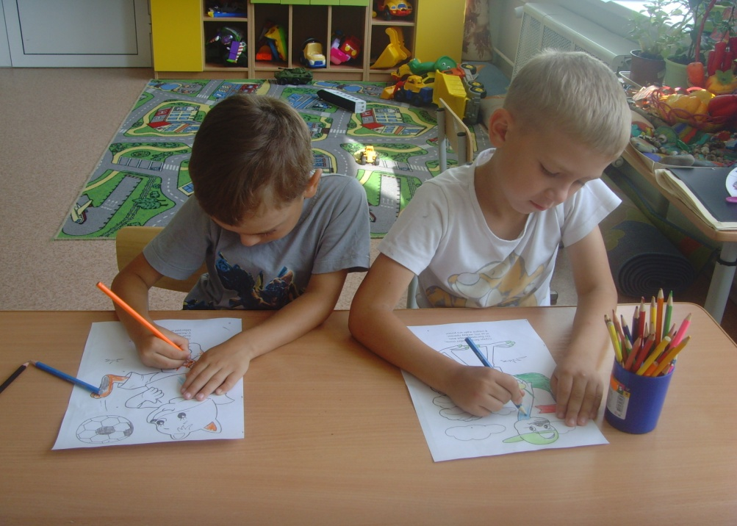

Slide 17
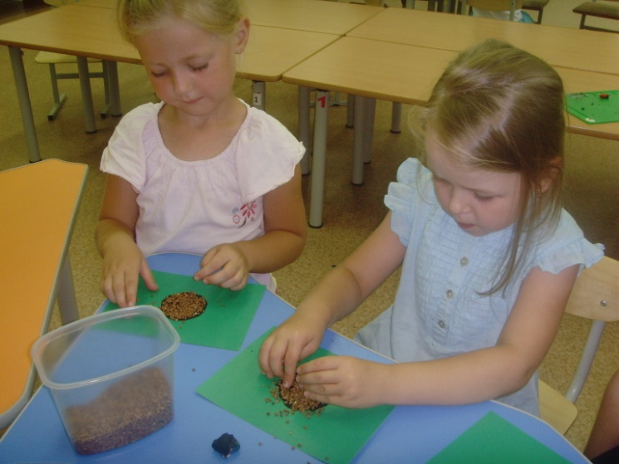
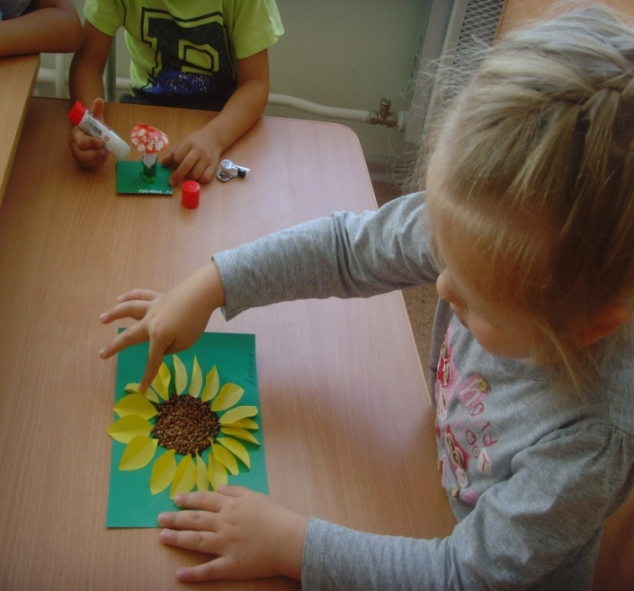
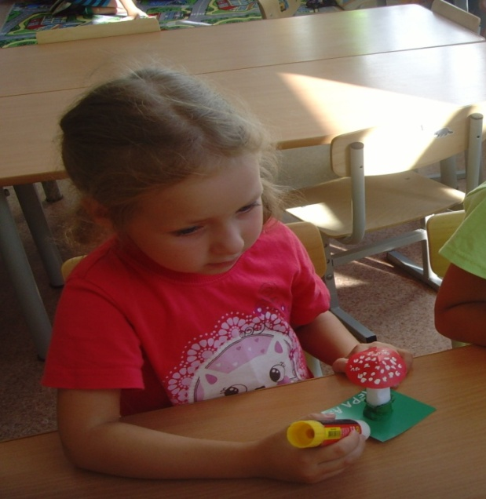
Творим…

Slide 18
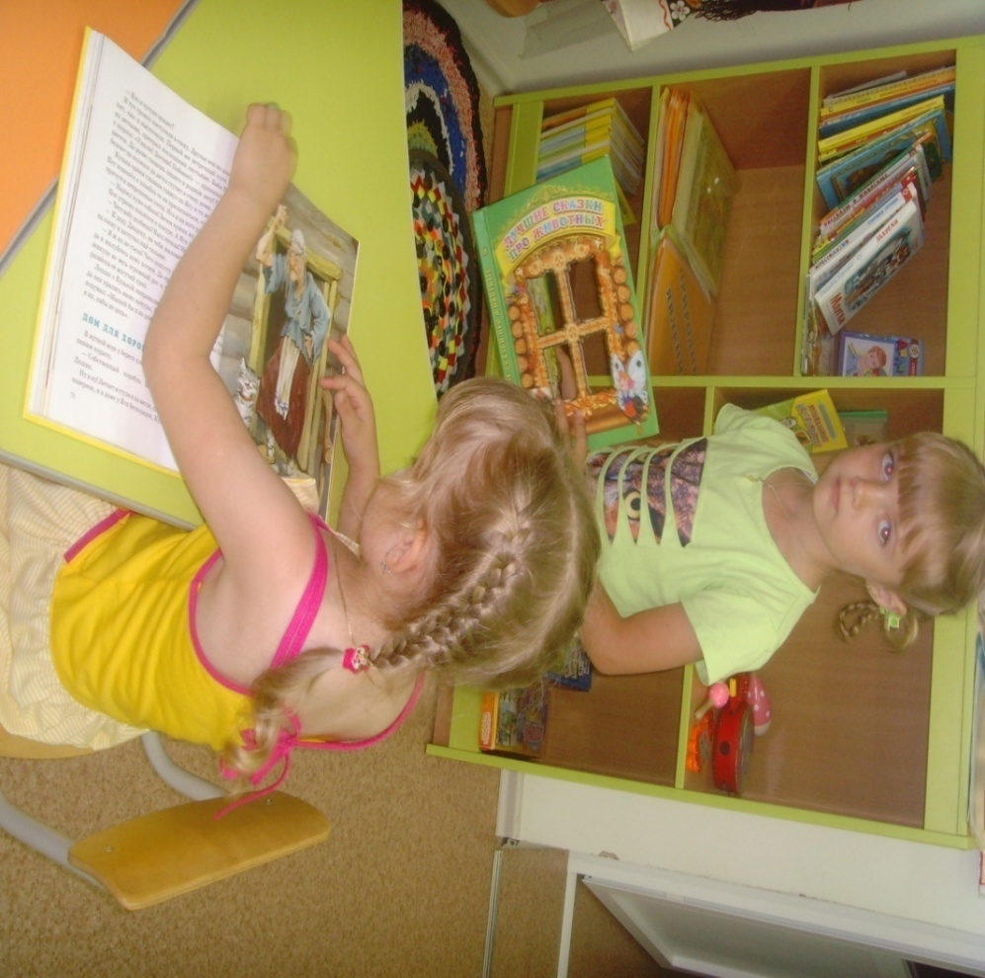

Slide 19
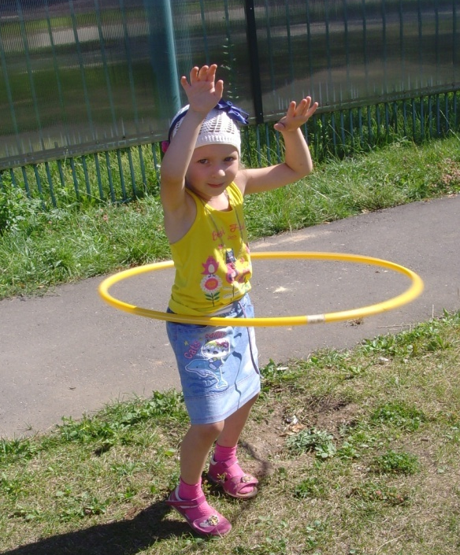
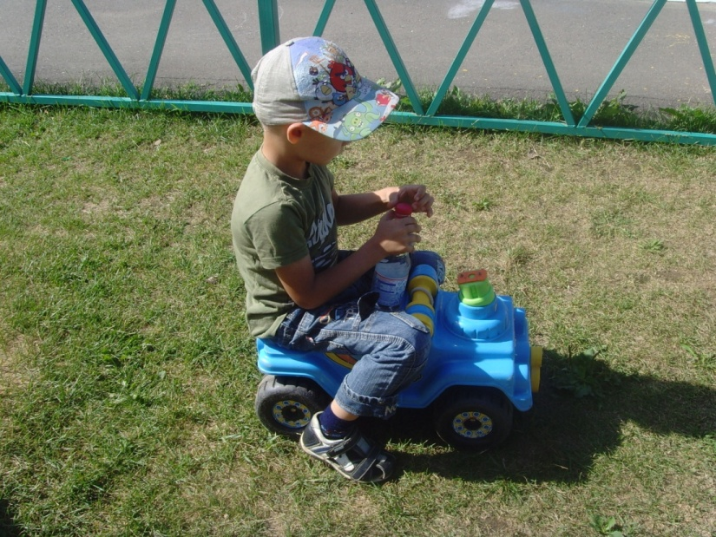
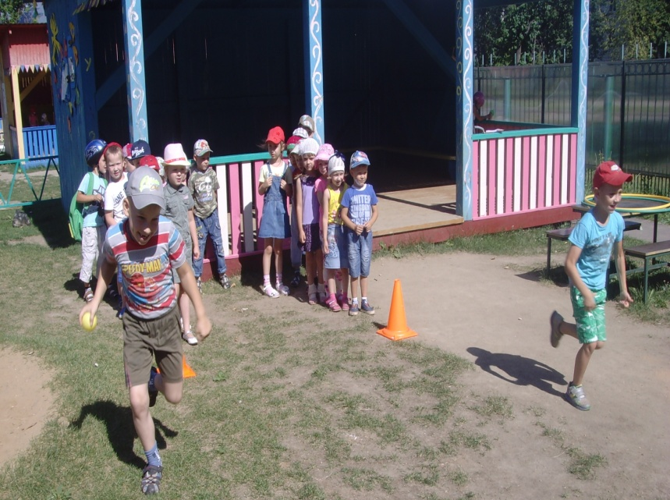

Slide 20
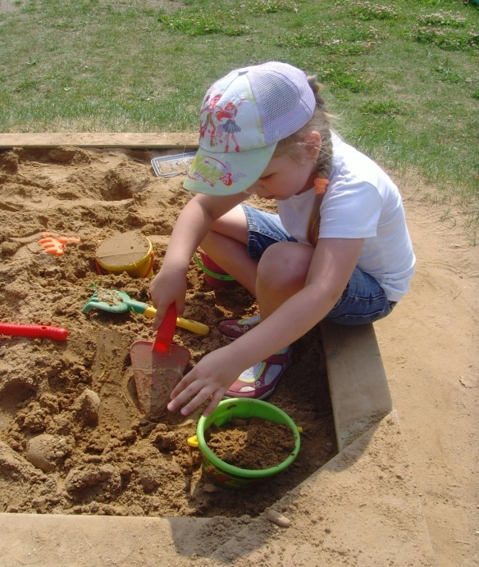
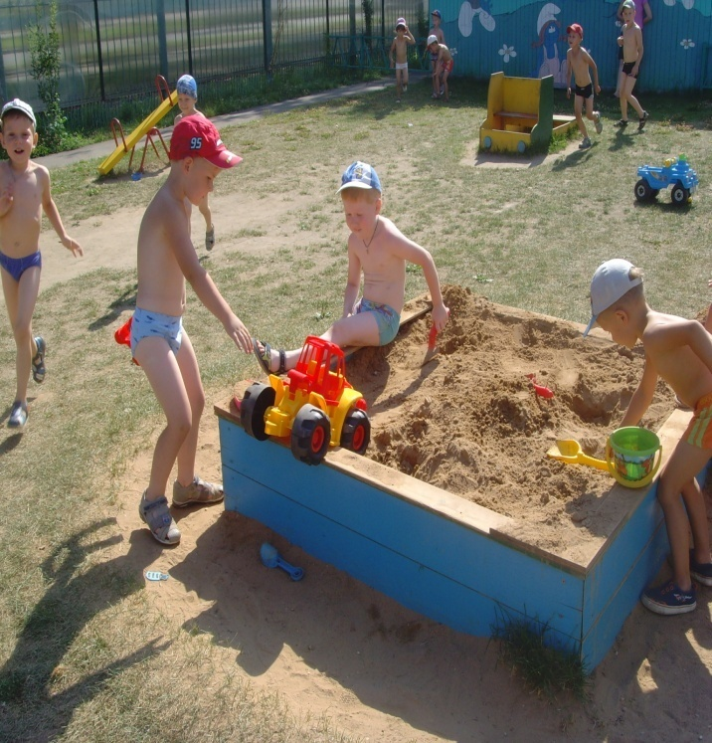
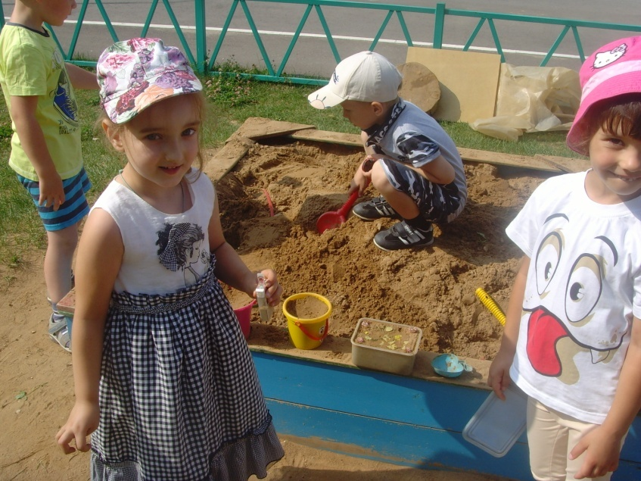
Мы в песочнице играем
Строим домик из песка
И совсем не замечаем
Что носки полны песка!

Slide 21
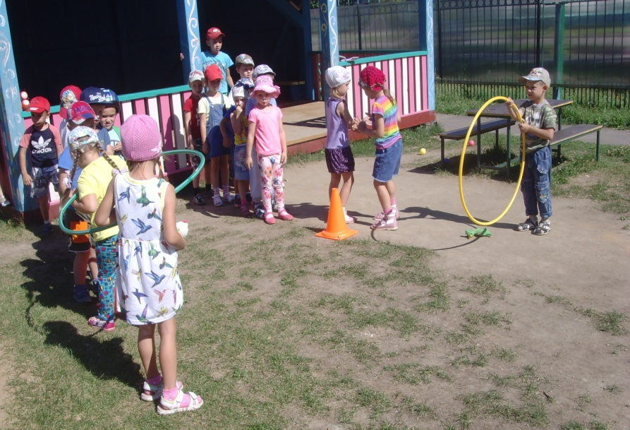
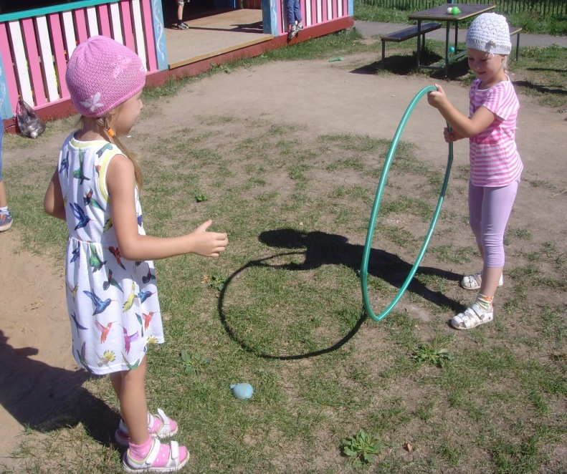
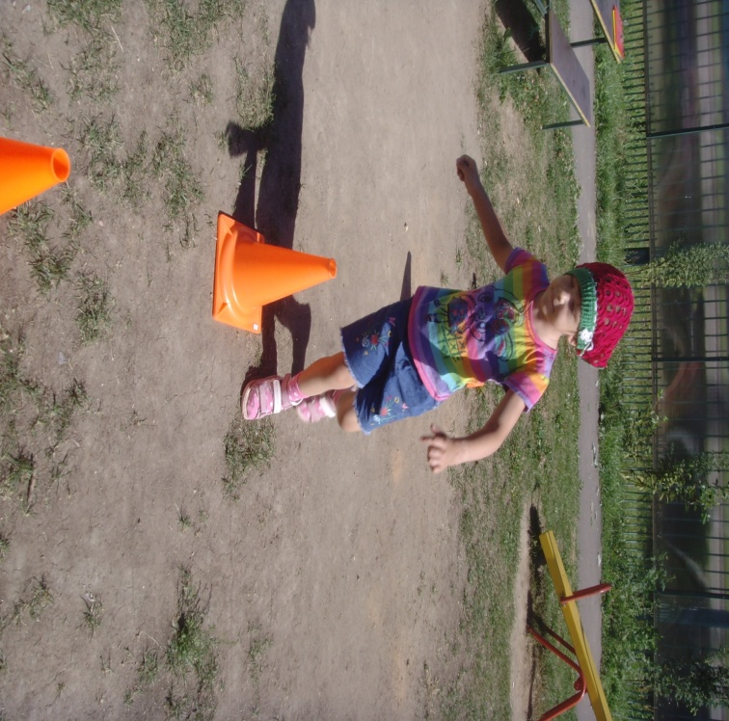

Slide 22
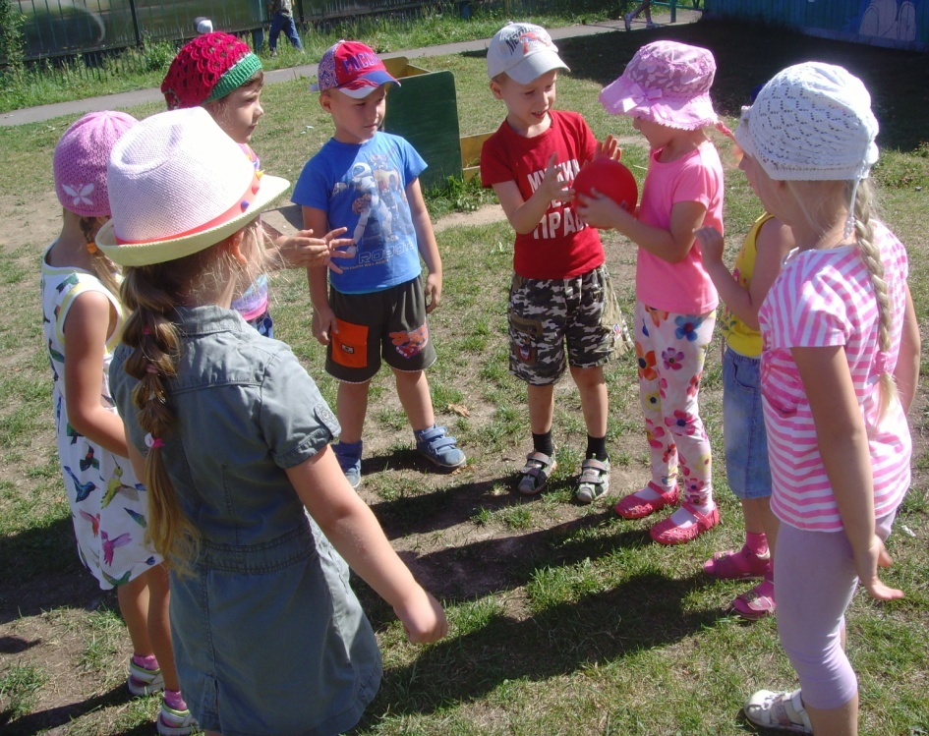
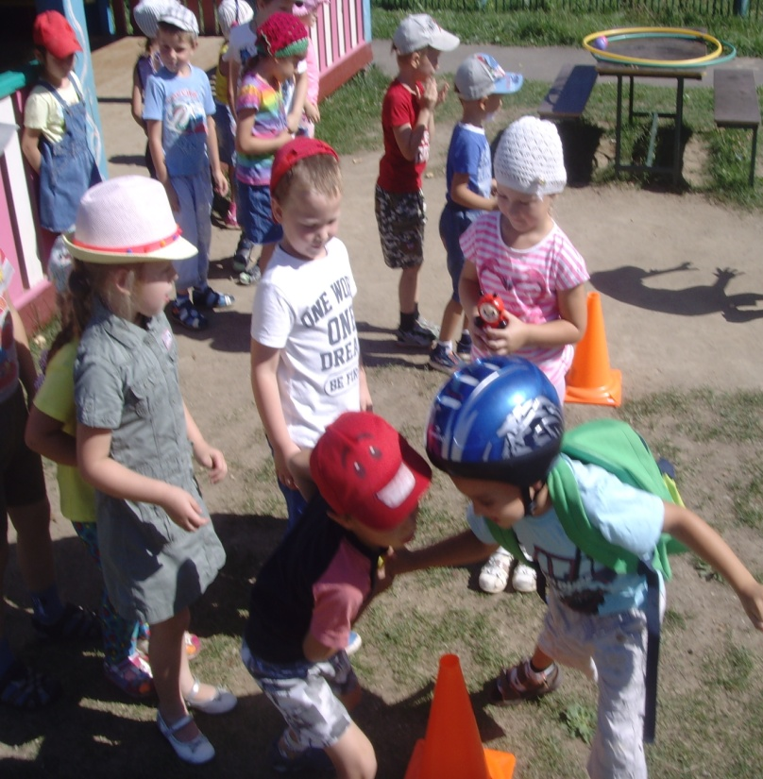

Slide 23
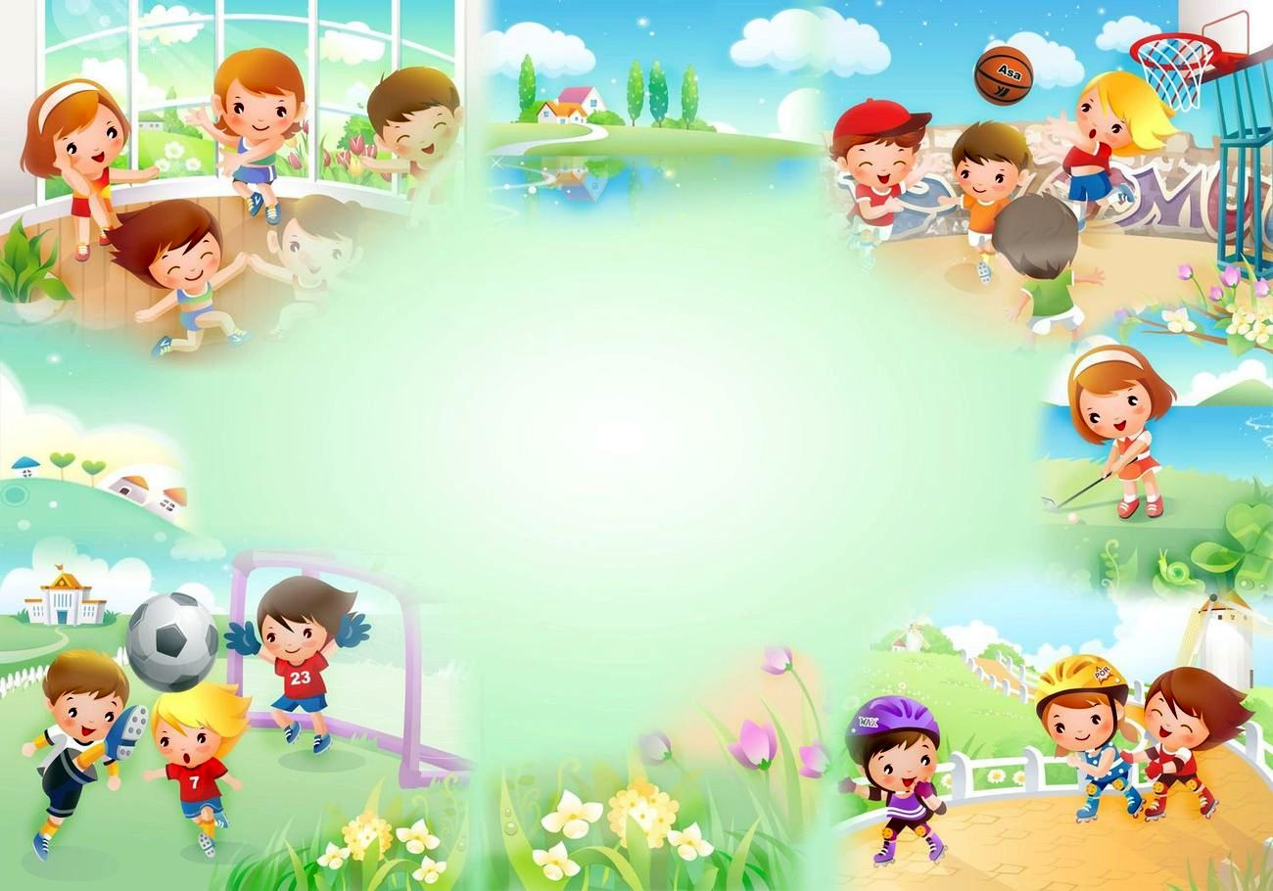
Неделя здоровья
Задачи:
Приобщение дошкольников к ЗОЖ
Закреплять на доступном уровне необходимые знания в области физкультуры и спорта
Выявить способности детей

Slide 24
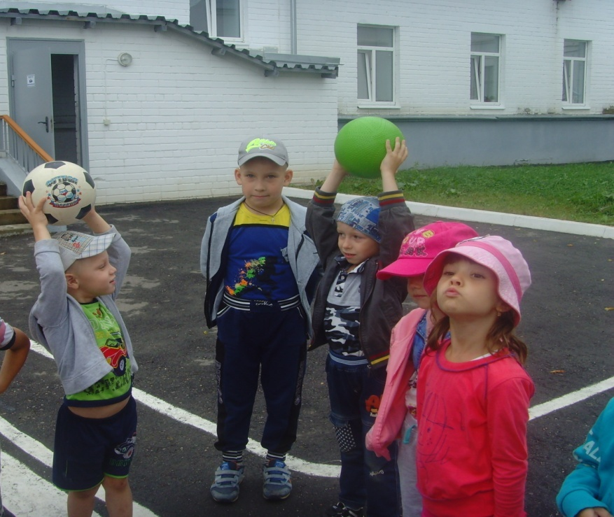
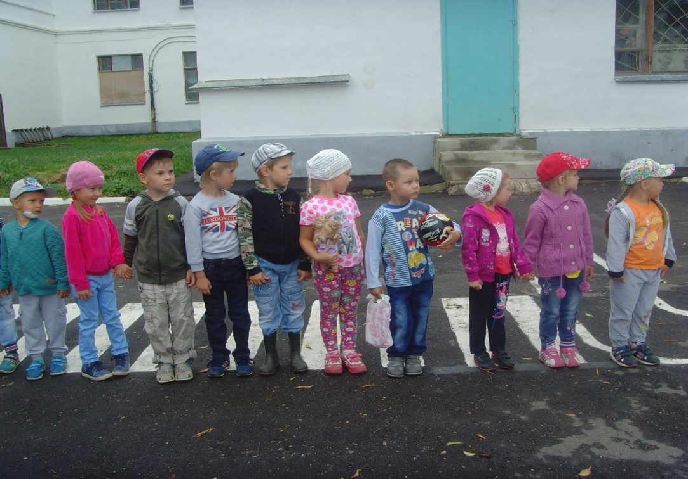

Slide 25
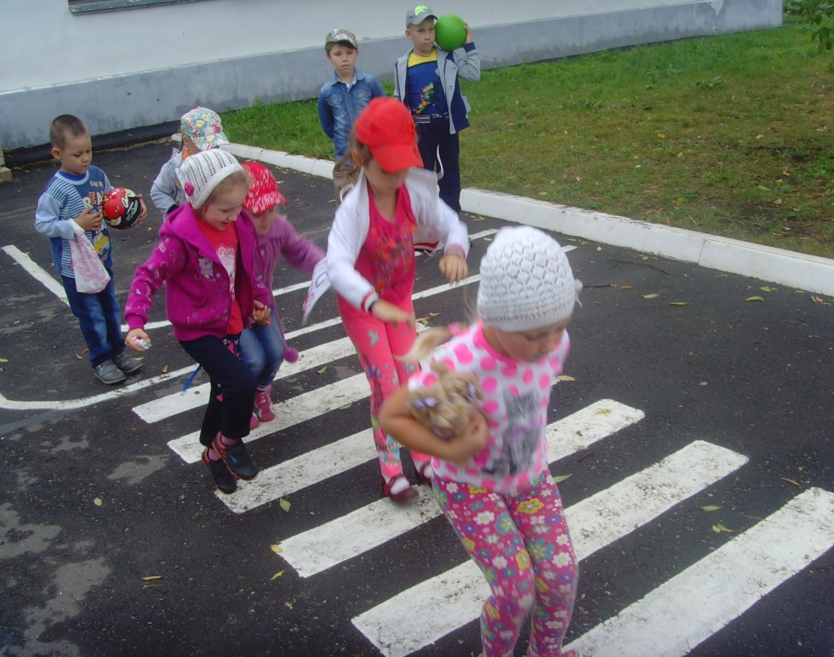

Slide 34
В гостях у ЛЕТА!
Задачи:
Дать представление детям о важности солнца
для жизни человека, растений и животных
Вызвать положительные эмоции у детей

Slide 38
Русская старина
Задачи:
Познакомить детей с богатством русской народной культуры, бытом, творчеством и традициями русского народа

Slide 45
Спасибо за внимание!

